Slide 1
数智选材
道路养护材料推荐与协同设计
企业揭榜赛道 HY-01 课题一
创意方案与可运行概念原型
Notes:
作品面向养护工程师，核心是把场景要求、历史候选比较和配方探索保存在同一决策过程中。我们展示已实现的核心流程，并清楚标注模型和新配方的研究边界。研发采用AI辅助，内容由参赛者复核。
来源
https://cpipc.acge.org.cn/cw/contestNews/detail/1/2c9080189fb0808c019fc63d2f083049?page=0
docs/submission-final-v8.md

Slide 2
赛题成果与本作品交付
赛题基本成果 | 当前交付
完整方案与核心原型 | 本地浏览器原型及推荐依据
至少三类典型场景 | 三类明确登记的演示场景规则
不少于五个典型案例 | 五个构造案例及同池B1对照
数据与技术交接 | 源码 结构化数据 OpenAPI与操作记录
应用价值分析 | 选型 比较 调整与交接的使用过程
历史性能值来自企业工作簿，场景要求和案例为演示构造。
多性能模型、可靠逆向生成和工程效益属于深化内容。
Notes:
企业课题一的基本成果以创意方案和核心原型为主，允许合理构造案例。当前作品用三类演示规则覆盖高温重载、寒冷裂缝、水损害，并补充资源约束与复合要求形成五案。材料性能实测提升和真实项目收益尚未证明。
来源
https://cpipc.acge.org.cn/cw/contestNews/detail/1/2c9080189ef4ecee019f038802d55c4b?page=0
https://cpipc.acge.org.cn/cw/contestNews/detail/1/2c9080189fb0808c019fc63d2f083049?page=0
docs/submission-final-v8.md
artifacts/submission-v8/verification.json

Slide 3
三种操作对应三种决策机制
工程师操作 | 系统处理 | 可检查的结果
修改硬要求 | 重新筛选并保留旧决策 | 要求出处与变更理由
切换优先性能 | 同一可行集合内重排 | 并列 取舍与比较理由
调整父配方 | 保存带原需求的独立草案 | 改动及新实测未知状态
五案与全约束查表B1的数值可行数均为 2、2、5、1、0。
创新定位为应用机制与协同决策设计，同池对照未证明材料性能提升。
Notes:
目标变化、偏好变化和配方变化不能混为一谈。改变要求会重新筛选候选；改变偏好只重排已经数值可行的集合；改变配方会产生独立草案并保留原需求和父配方。五案与B1数值可行集合相同，新增价值体现在可解释、可追溯和可继续设计。
来源
docs/innovation-brief-v8.md
docs/submission-final-v8.md
artifacts/polish-v7/completion.json

Slide 4
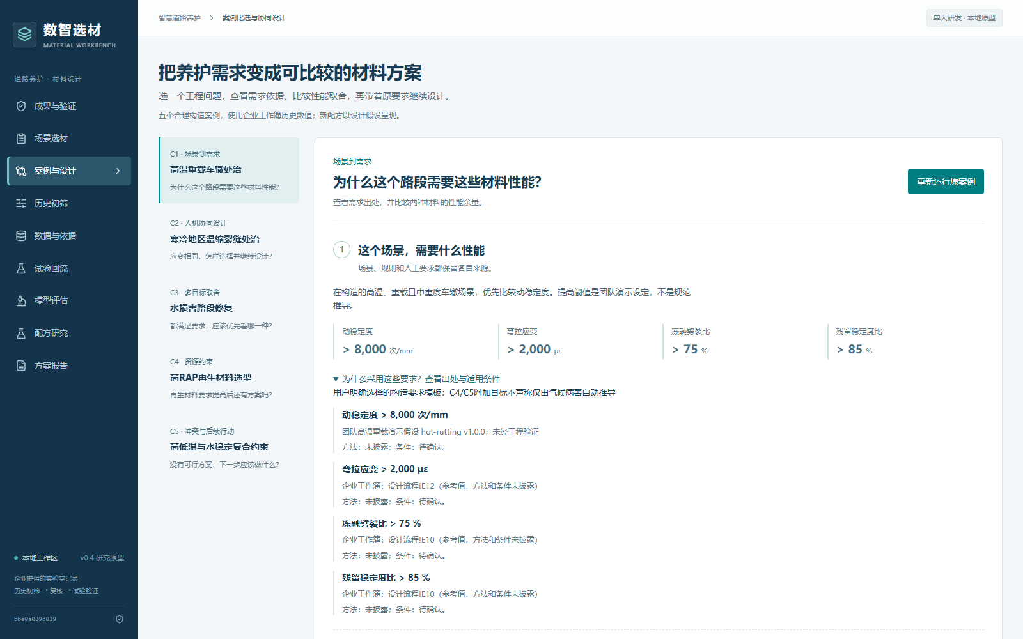
C1 高温重载场景的要求与出处
84条目录
2项数值可行
确认场景要求
查看原始数值
追溯源单元格
数值满足仍需核实试验方法与工程适用条件。
Notes:
工程师先确认动稳定度、应变和水稳定要求，再看历史候选及源单元格。84条AC-13目录中，本案有2项数值可行，B1也是2项。场景映射采用登记的演示规则，真实项目需替换成经确认的项目要求。
来源
docs/submission-final-v8.md
artifacts/submission-v8/demo/C1-sources.png
artifacts/submission-v8/demo/recording.json

Slide 5
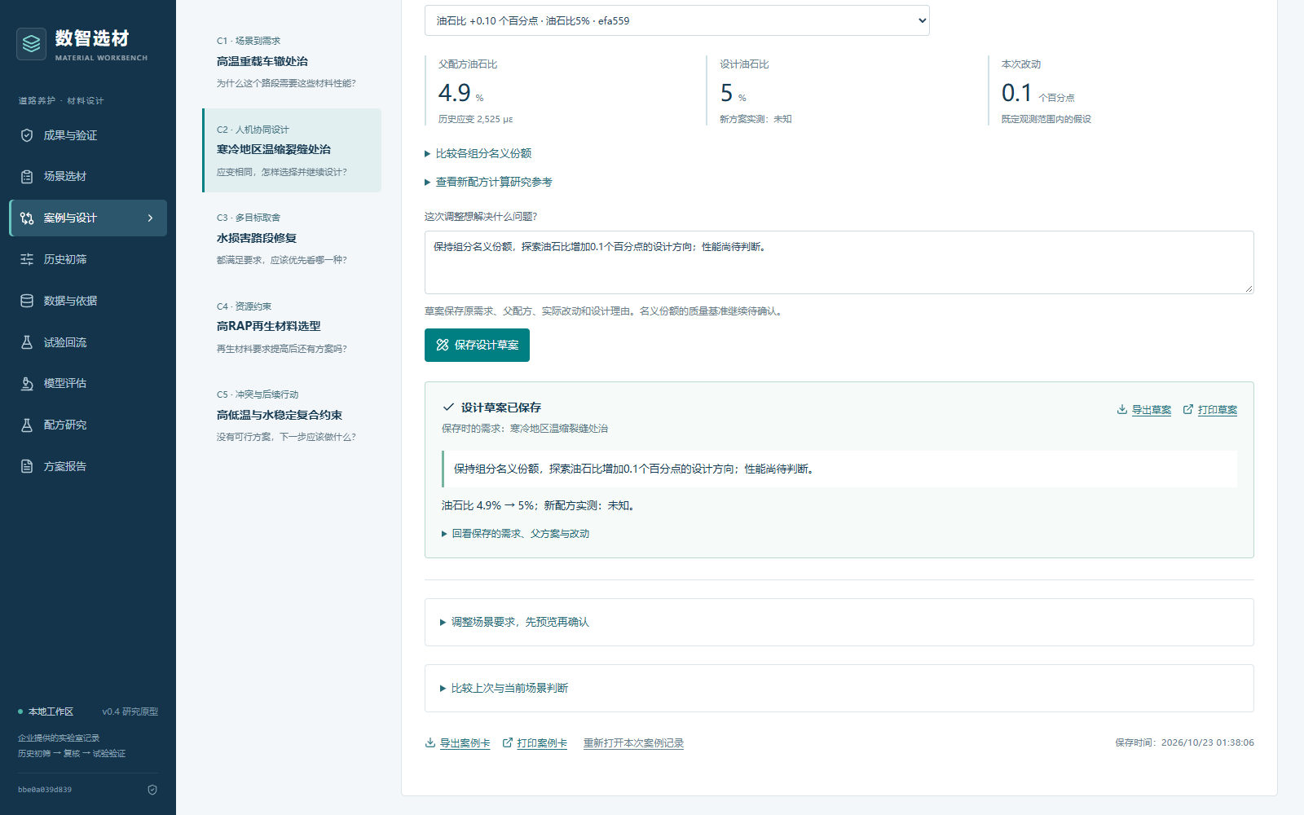
C2 保留原需求的配方协同设计
油石比
4.9% 至 5.0%
草案保存原需求
和父配方。
新实测保持未知。
两项候选应变均为2525με。此处展示设计过程，不申报材料性能改善。
Notes:
寒冷场景有2项数值可行，两者历史应变都是2525微应变，后续指标才区分顺序。工程师从准确的R4父配方选择范围内研究假设，保存油石比4.9%至5.0%的草案。新草案的实测数值保持为空，调整意图不代表性能提升。
来源
docs/submission-final-v8.md
artifacts/submission-v8/demo/C2-draft.png
artifacts/submission-v8/demo/recording.json

Slide 6
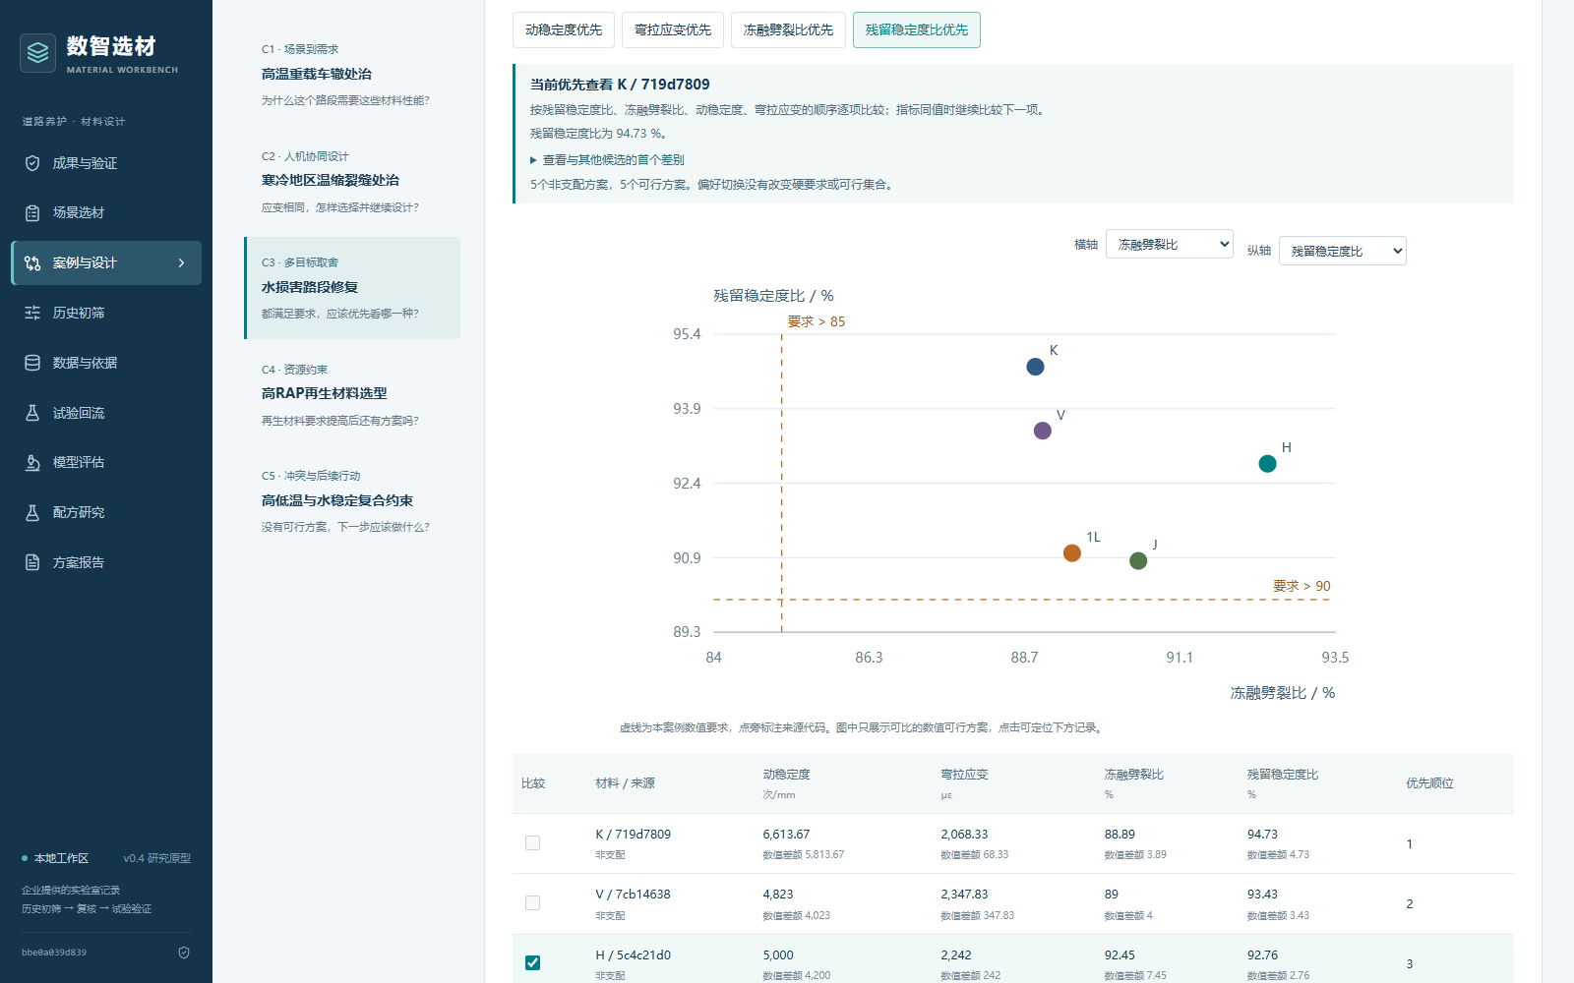
C3 多个合理方案之间的性能取舍
5项数值可行
5项均非支配
TSR优先查看H
残留稳定度优先查看K
偏好只改变顺序。
图中展示可比较候选的历史值。偏好切换保留全部五项数值可行方案。
Notes:
水损害案例有5项数值可行，5项均非支配。TSR优先查看H，残留稳定度优先查看K，工程师可按项目偏好比较余量。切换优先性能不改变可行集合。图中的历史数值和目标线帮助说明选择依据。
来源
docs/submission-final-v8.md
artifacts/submission-v8/demo/C3-chart.png
artifacts/submission-v8/demo/recording.json

Slide 7
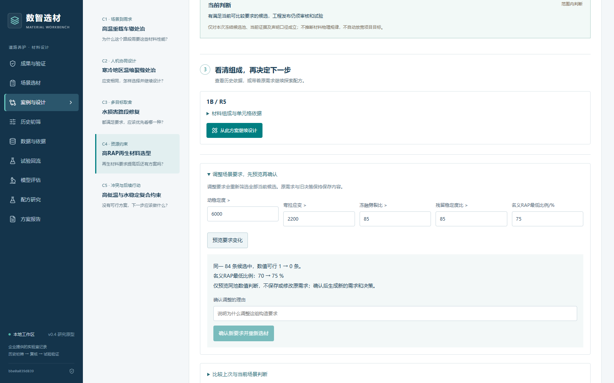
C4 资源要求变更的结果预览
名义RAP
70% 提高至 75%
已知可行数
1 变为 0
确认理由后另存。
完整目录含缺测。名义RAP约束不直接转换成减碳收益。
Notes:
名义RAP至少70%时，当前有1项数值可行。预览提高至75%后，已知数值可行数成为0，系统要求工程师确认并记录理由后另存新决策。完整目录仍有未知证据。RAP质量分母尚未确认，因此不计算减碳。
来源
docs/submission-final-v8.md
artifacts/submission-v8/demo/C4-preview.png
artifacts/submission-v8/demo/recording.json

Slide 8
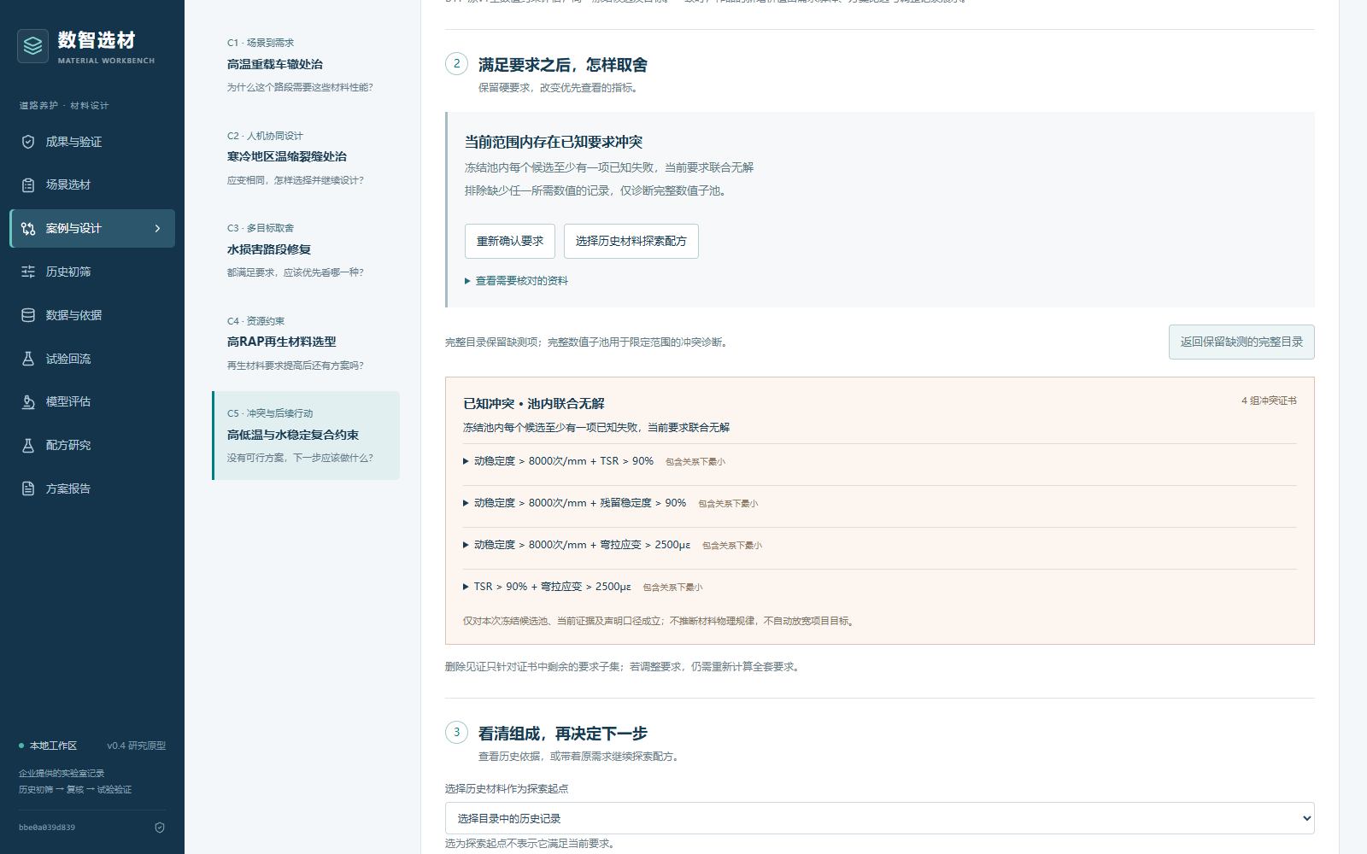
C5 无结果时的证据与范围解释
84条完整目录
证据不足
35条完整数值子池
可查看4组最小冲突。
下一步可补资料
或调整要求。
冲突和删除见证只适用于标明的候选范围及指标子集。
Notes:
复合要求在84条目录中没有已知数值可行项，但目录存在缺测，结论首先是证据不足。工程师显式选定35条四项数值完整的子池后，才可查看4组最小冲突及删除见证。该结论限于此子池，不代表物理上不存在满足要求的材料。
来源
docs/submission-final-v8.md
artifacts/submission-v8/demo/C5-conflict.png
artifacts/submission-v8/demo/recording.json

Slide 9
首期服务与后续产品化路径
首期交付
推广步骤
本地软件与数据整理
项目规则配置
案例回放与接口文档
确认授权与真实需求
小范围试用并按任务验收
再扩展接口与维护服务
拟按部署配置与额外接口工作量计费，另约维护服务。
尚无客户合同、营业收入或真人效率验证，不给出投资回报率。
Notes:
首期客户是假设中的养护和材料研发团队，需要先通过需求沟通确认。建议从一个经授权的目录和项目要求起步，交付本地软件、数据字段、规则及案例回放。之后通过真实任务验收再对接养护系统。收费拟由部署配置、持续维护及额外接口服务组成，目前没有客户或收入数据。
来源
docs/business-plan-v9.md
docs/submission-final-v8.md

Slide 10
当前成果与深化设计的边界
已交付
待深化
可运行原型与匿名源码包
三类规则与五案回放
接口 操作视频和软件证据
稳定优于基准的性能预测
可靠的自动逆向配方生成
客户试用与工程效益评价
核心价值是让选材理由、性能取舍和设计改动能够连续交接。
五案为构造软件案例，AI操作自测不等同于工程师收益验证。
Notes:
当前可交付的是核心原型、源码、结构化规则数据、五案对照及操作和软件证据。106项Python测试、12项机制验收和14步AI自测支持软件流程，不代表真人效率或材料性能提高。预测模型和逆向生成路线已有研究基础，需要更多证据后继续深化。所有新配方保持独立且未验证的身份。
来源
docs/submission-final-v8.md
artifacts/submission-v8/verification.json
artifacts/submission-v8/anonymous-checkout.json

